Slide 1

CRIPTOGRAFÍA LIGERA APLICADA A IOT
José LUIS CARO BOZZINO

Slide 2
IOT : INTERNET OF THINGS

Slide 3
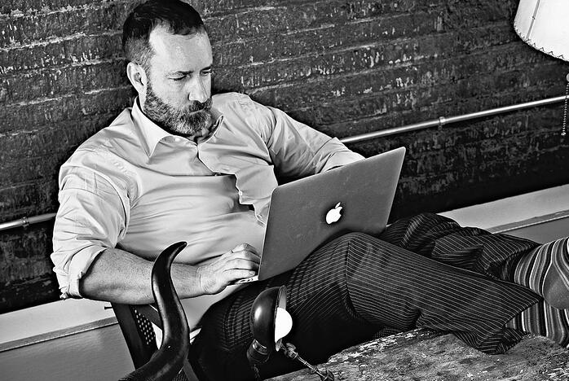
INTERNET OF THINGS
Término acuñado por Kevin Ashton en 1999
Definía un sistema de tarjetas RFID para localizar productos durante fabricación, venta y distribución
Se refiere a una red de dispositivos interconectados, con un UID y que pueden interactuar entre sí sin intervención humana.
Kevin Ashton

Slide 4
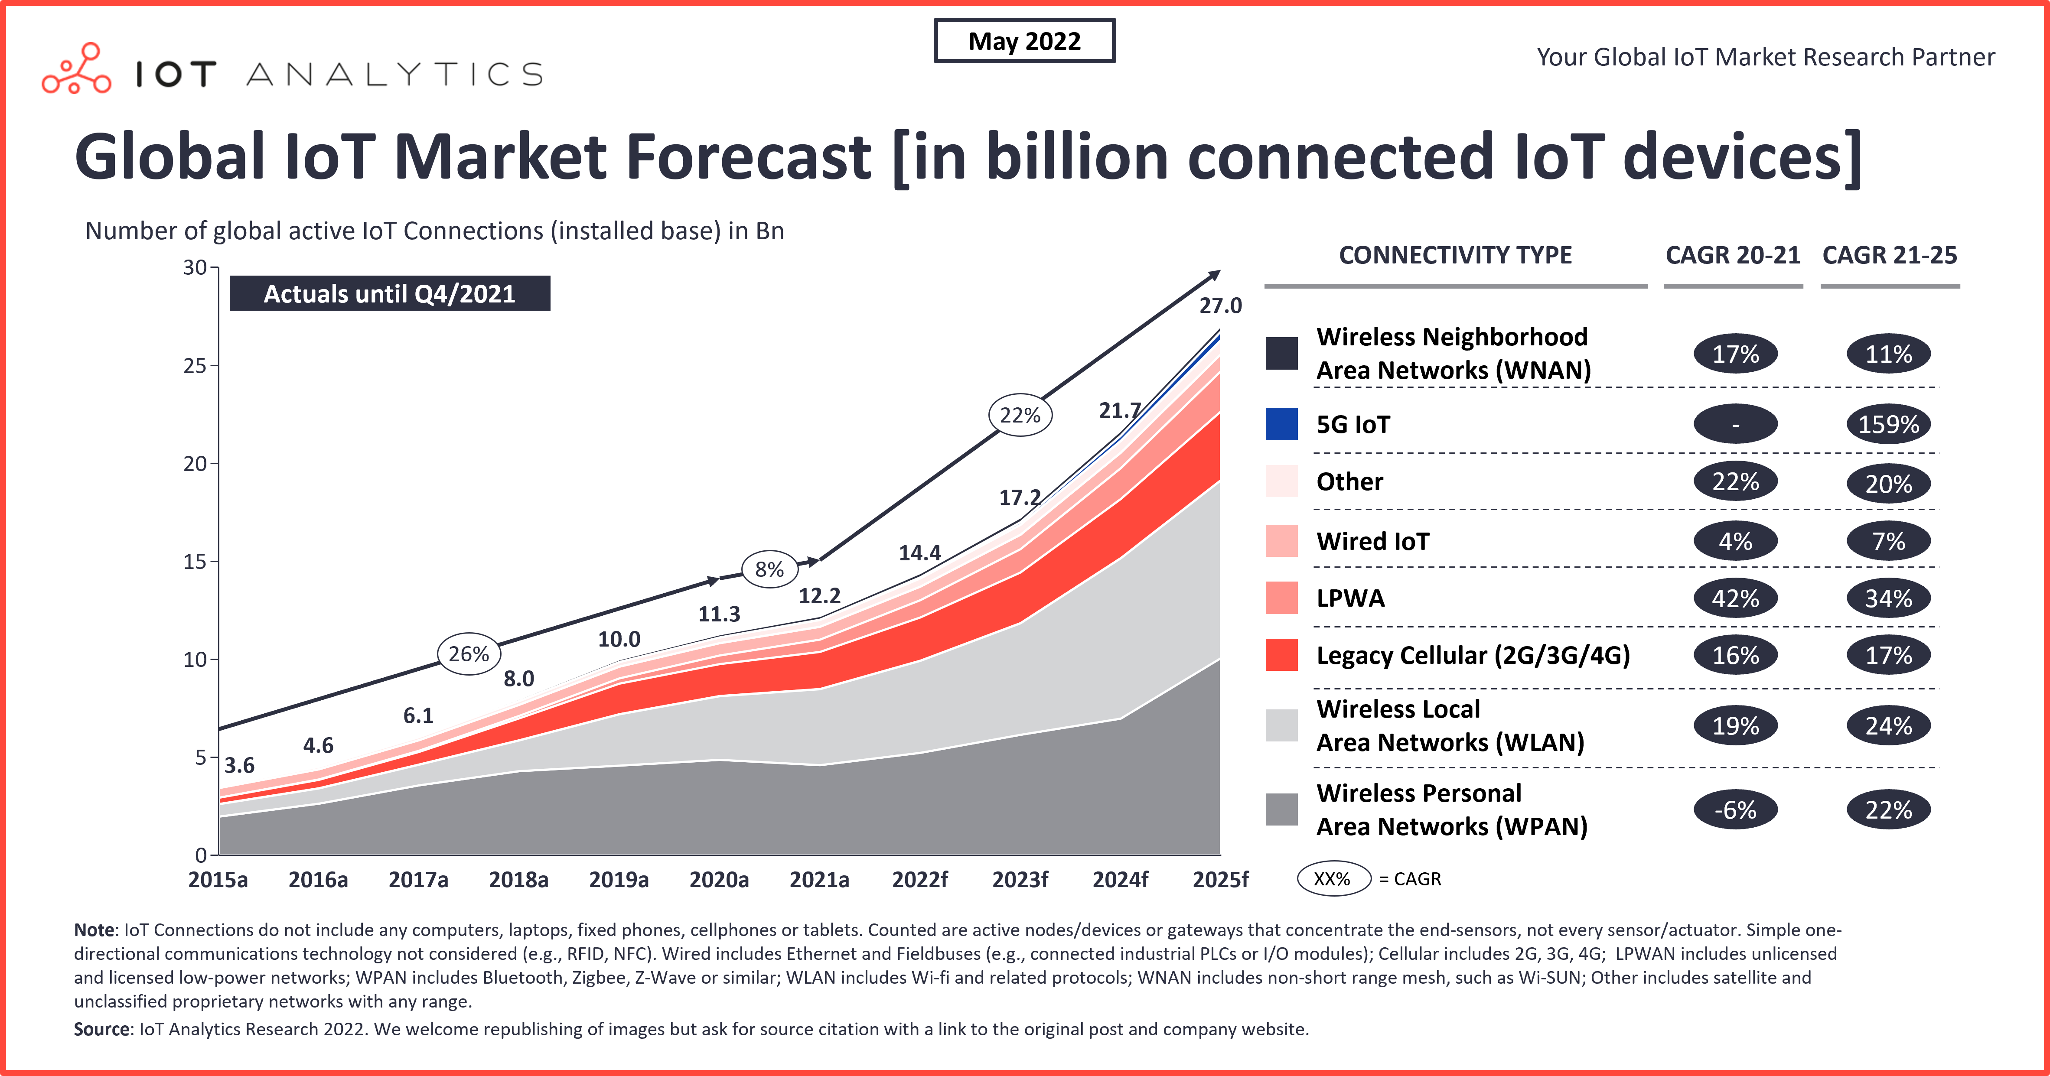
Crecimiento de dispositivos iot
14.000.000.000 dispositivos actualmente
27.000.000.000 esperados para 2025

Slide 5
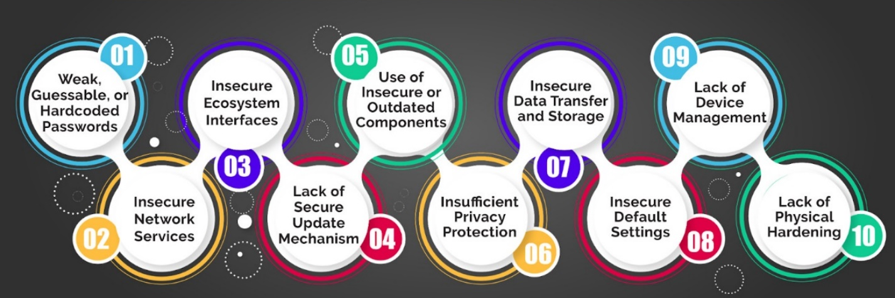
Top 10 debilidades para iot según owasp

Slide 6

INCIDENTES DESTACADOS
Botnet MIRAI
Ataques a Jeep
Owlet Sock

Slide 7
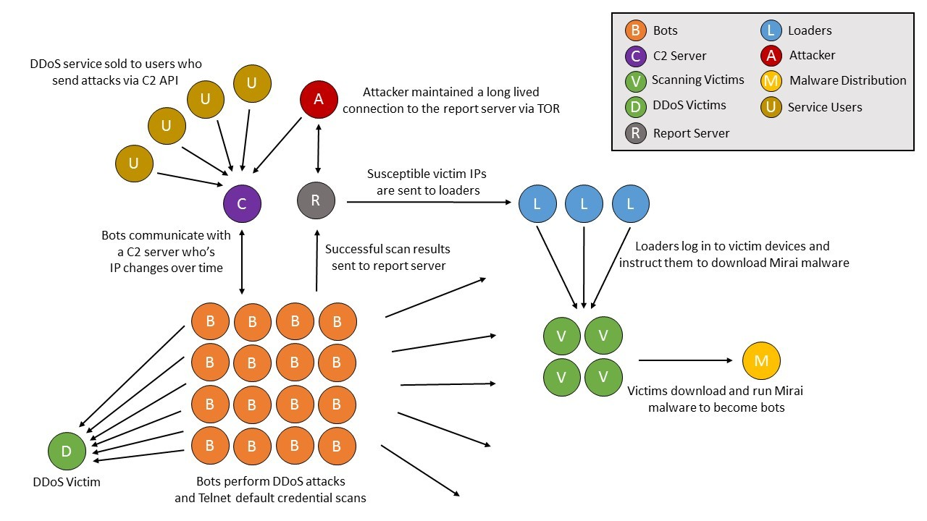
Botnet mirai
Malware que busca Ips vulnerables a fuerza bruta
Ataca sobretodo a dispositivos IoT
Se mantiene latente y se utiliza para realizar ataques DDoS usando los dispositivos infectados
No afecta a IANA, Servicio Postal de EEUU…
Esquema de Botnet MIRAI

Slide 8
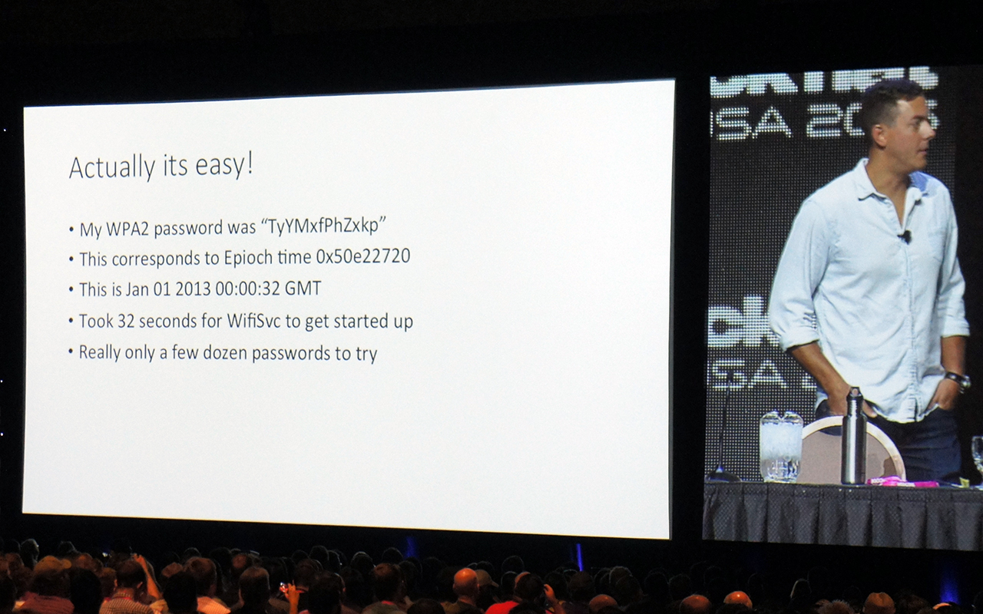
ATAQUE A VEHÍCULOS JEEP
Ataque basado en conocer año de fabricación del vehículo y obtener por fuerza bruta su mes y los segundos que tardó en iniciarse la centralita
El ataque se puede propagar desde el reproductor multimedia
Con un payload camuflado como actualización se pudo controlar los frenos, dirección, etc.
C. Miller y C. Valasek explicando el ataque en Black Hat USA

Slide 9
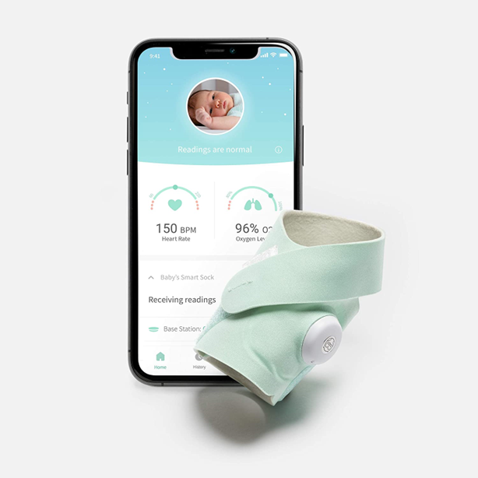
ATAQUE A MONITORES CARDIACOS OWLET
Vulnerabilidad descubierta en 2016
Permite desconectar el monitor mediante peticiones HTTP inutilizándolo.
El monitor tenía el Puerto 80 abierto y permitía conectarse a él fácilmente
Último modelo de Owlet Sock

Slide 10
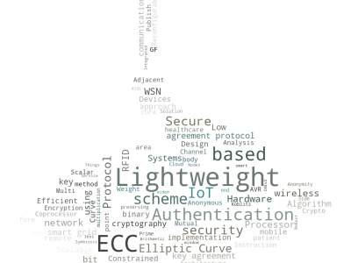
LIGHTWEIGHT CRYPTOGRAPHY
Algoritmos ligeros enfocados al rendimiento
Ideales para procesadores con poca potencia
Abarata costes de fabricación
Poco consumo energético
Idóneos para mejorar la seguridad en dispositivos IoT y evitar sucesos como los anteriores

Slide 11
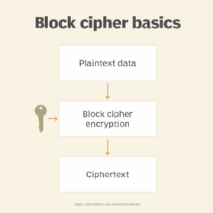
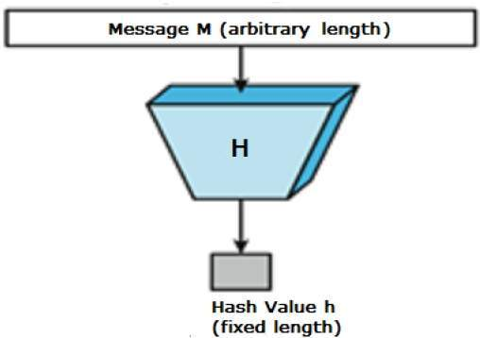
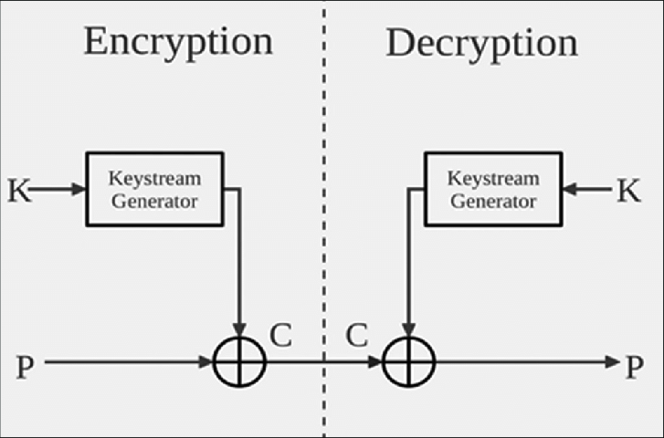
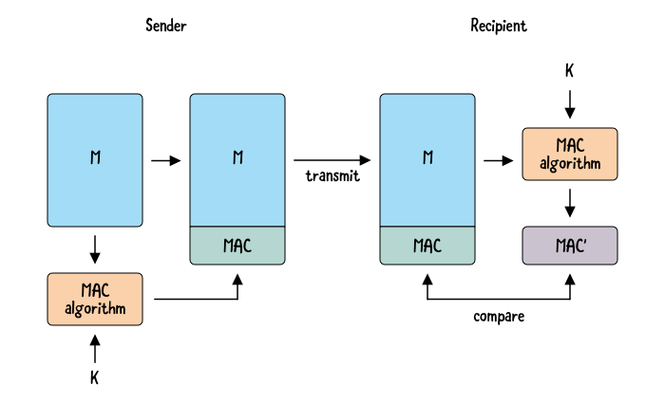
STATE OF THE ART
CIFRADO EN BLOQUE
FUNCIONES HASH
CIFRADO EN FLUJO
MAC

Slide 12
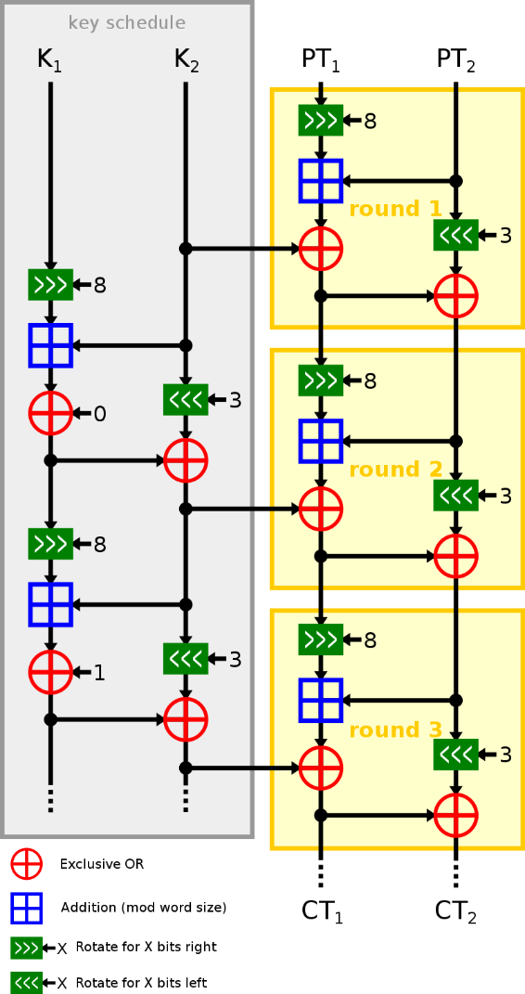
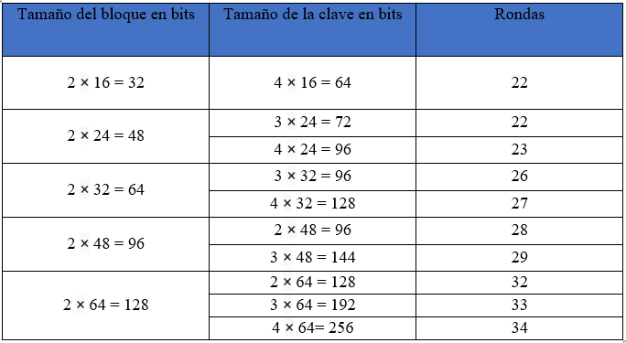
STATE OF ART : CIFRADO EN BLOQUE
SPECK

Slide 13
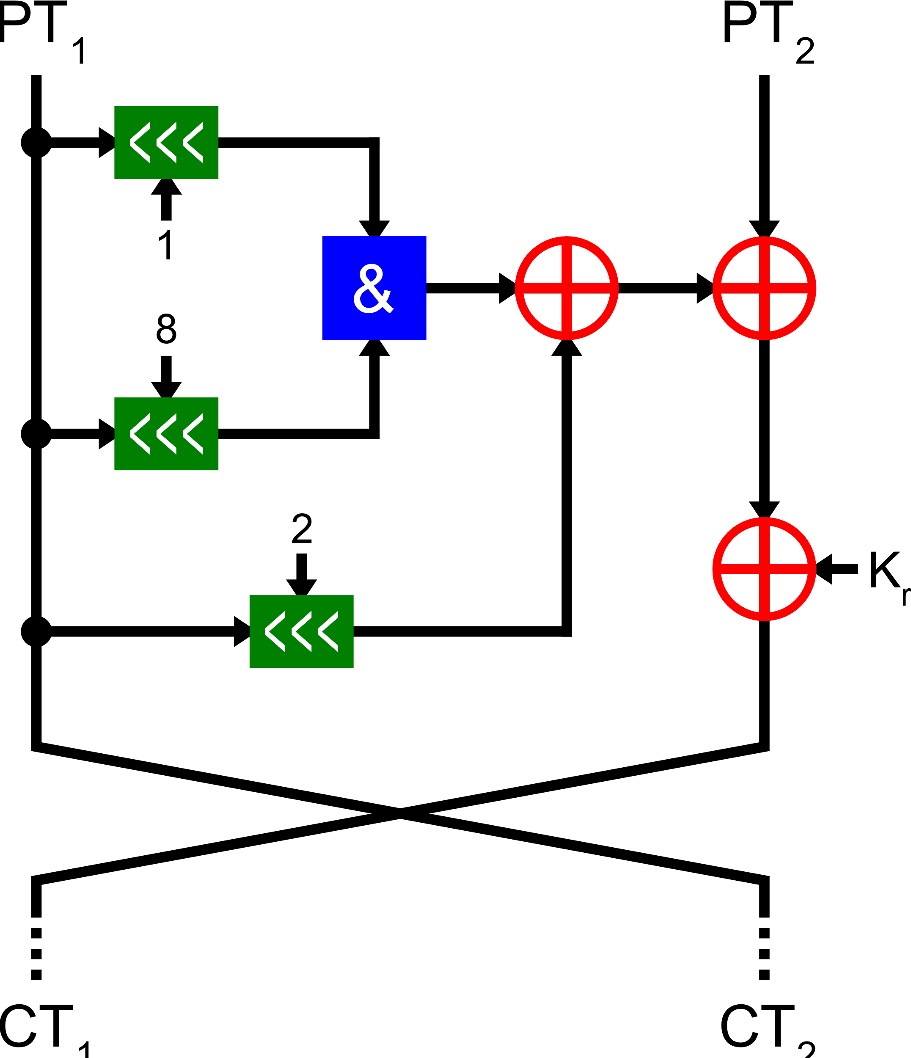
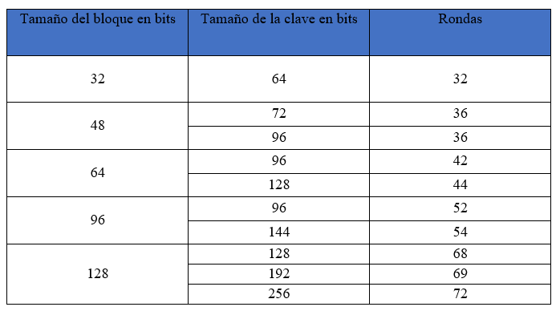
STATE OF ART : CIFRADO EN BLOQUE
SIMON

Slide 14
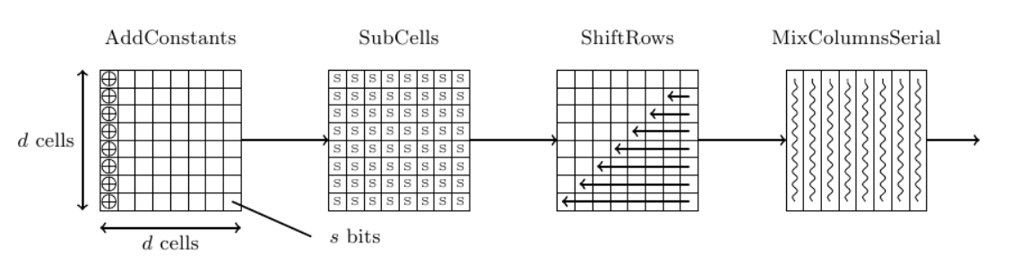
STATE OF ART : FUNCIONES HASH
PHOTON
Respuesta a necesidad de implementar funciones hash en etiquetas RFID
Permutaciones inspiradas en AES
Estructura basada en “Sponge functions”

Slide 15
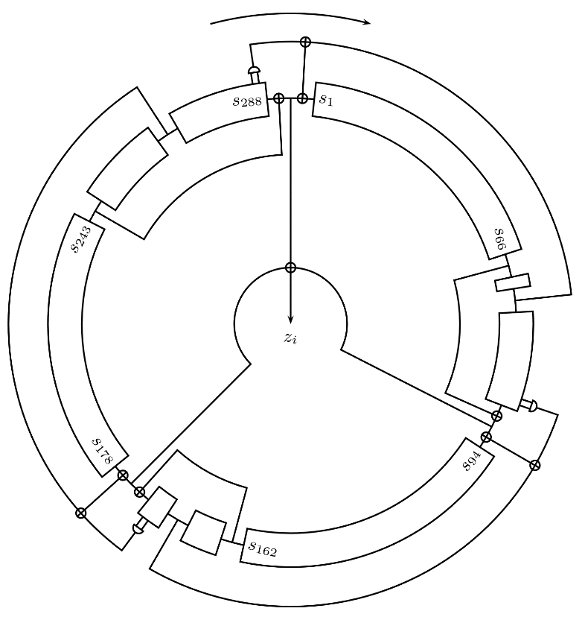
STATE OF ART : CIFRADO EN FLUJO
TRIVIUM
Diseñado por Christophe De Cannière y Bart Preneel
Estao interno de 288 bits que consiste en 3 registros de desplazamiento de longitud variable

Slide 16
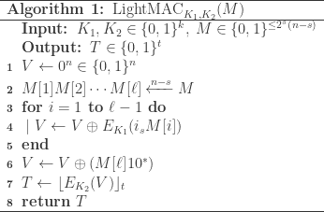
STATE OF ART : MAC
LightMAC
Es una CBC-MAC (Cipher block chaining MAC)
Permite cifrar usando SPECK o PRESENT

Slide 17
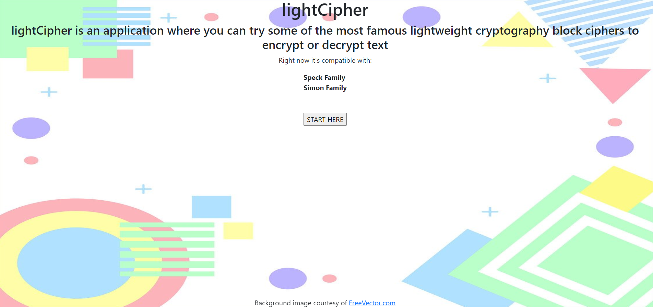
LIGHTCIPHER
Aplicación web desarrollada en Java para este TFM
Cifrado/Descifrado mediante familia SPECK y SIMON
Devuelve texto cifrado en Base64
http://lightcipher2022.herokuapp.com/
https://github.com/joscarboz/lightCipher

Slide 18
LIGHTCIPHER
Trata de suplir la ausencia de herramientas de criptografía ligera online.
Aporta una interfaz gráfica y opciones de cifrado/descifrado de texto.
Contiene implementaciones de algoritmos de criptografía ligera que pueden utilizarse en dispositivos IoT.

Slide 19
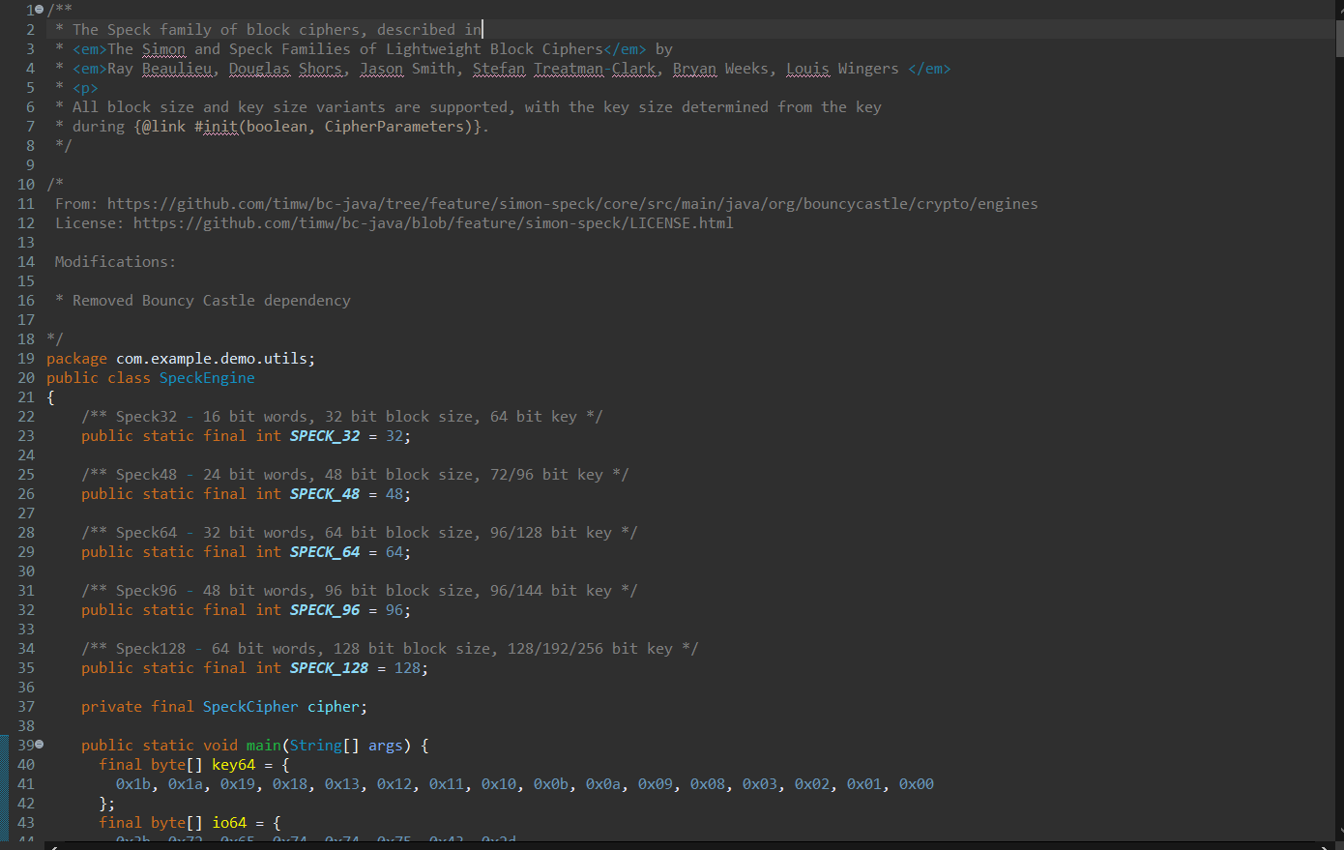
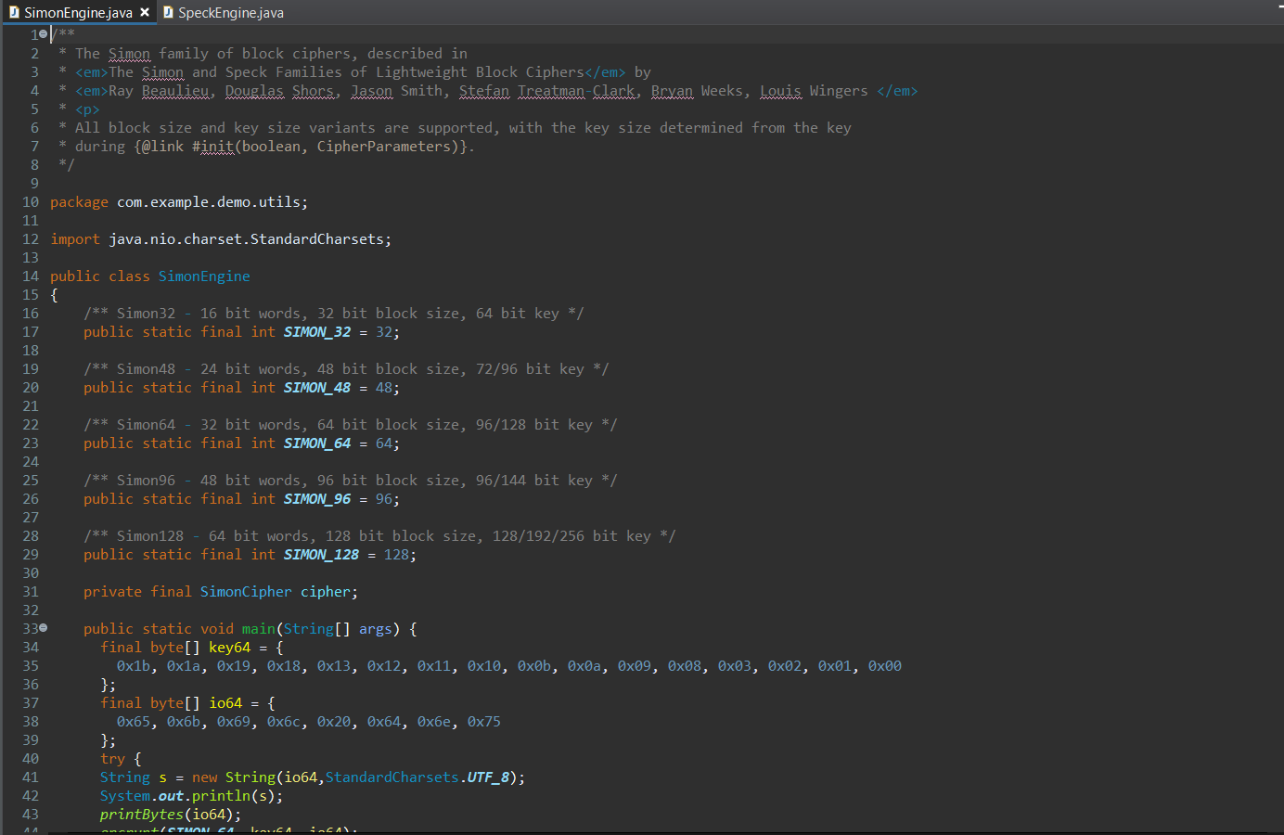
LIGHTCIPHER
Implementa los algoritmos de las familias SPECK y SIMON con todas sus variantes del proyecto SAWScript
https://github.com/GaloisInc/saw-script

Slide 20
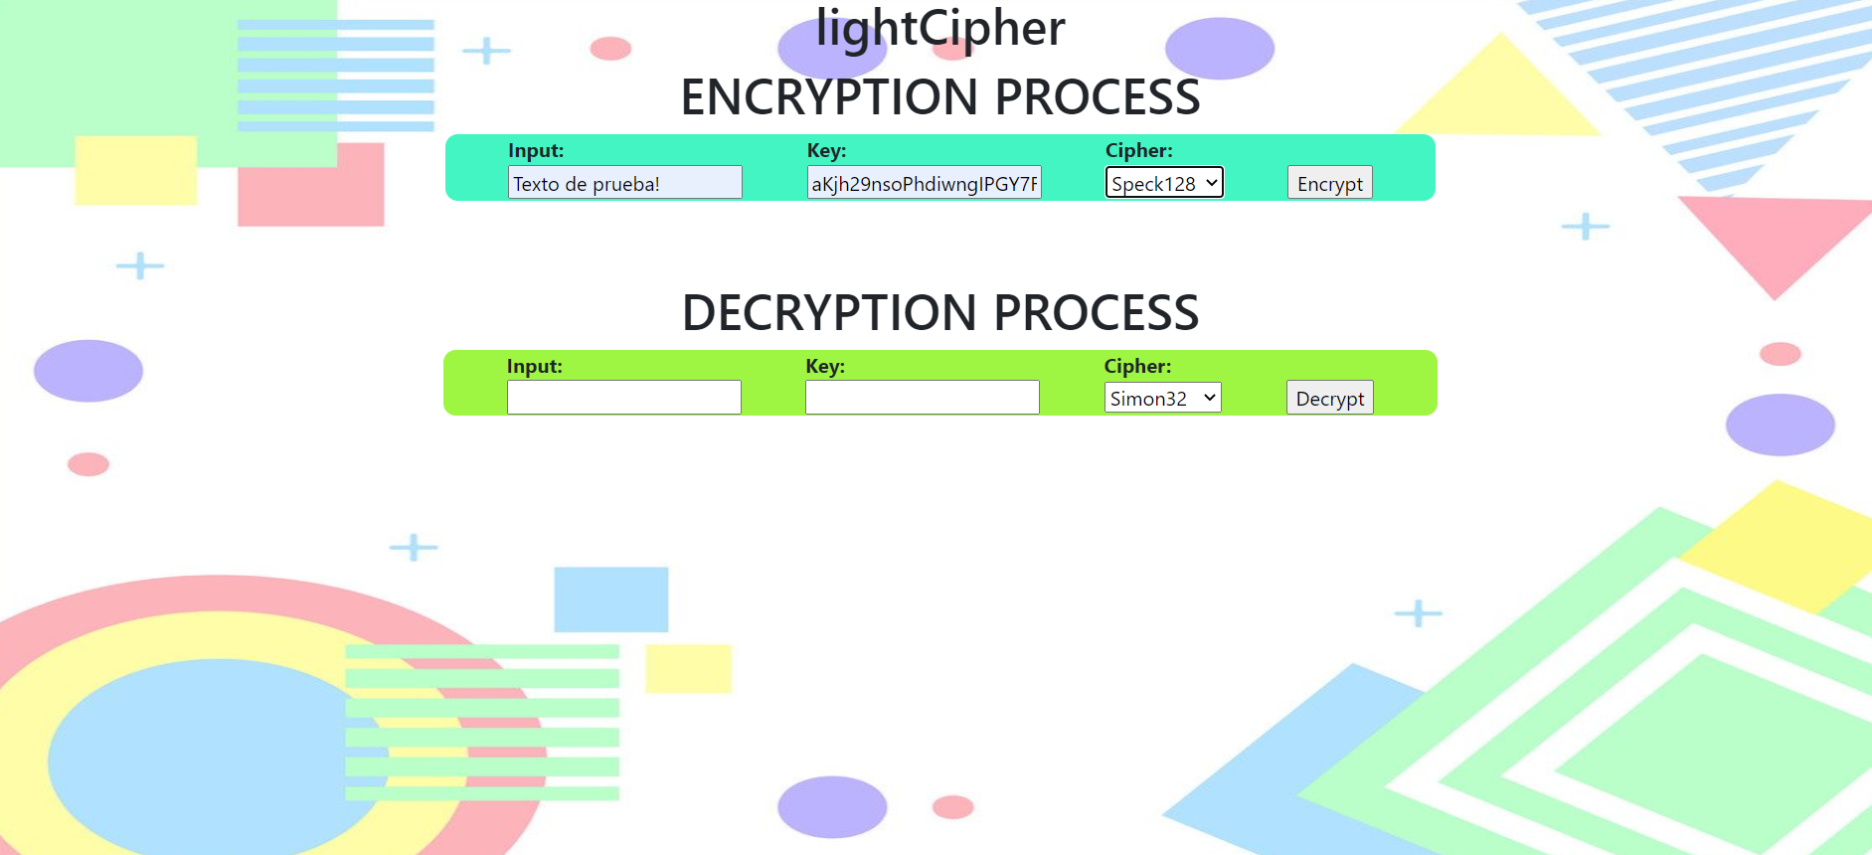
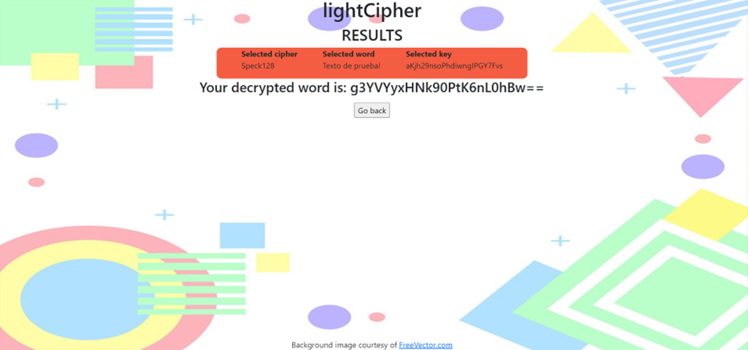
LIGHTCIPHER - CIFRADO

Slide 21
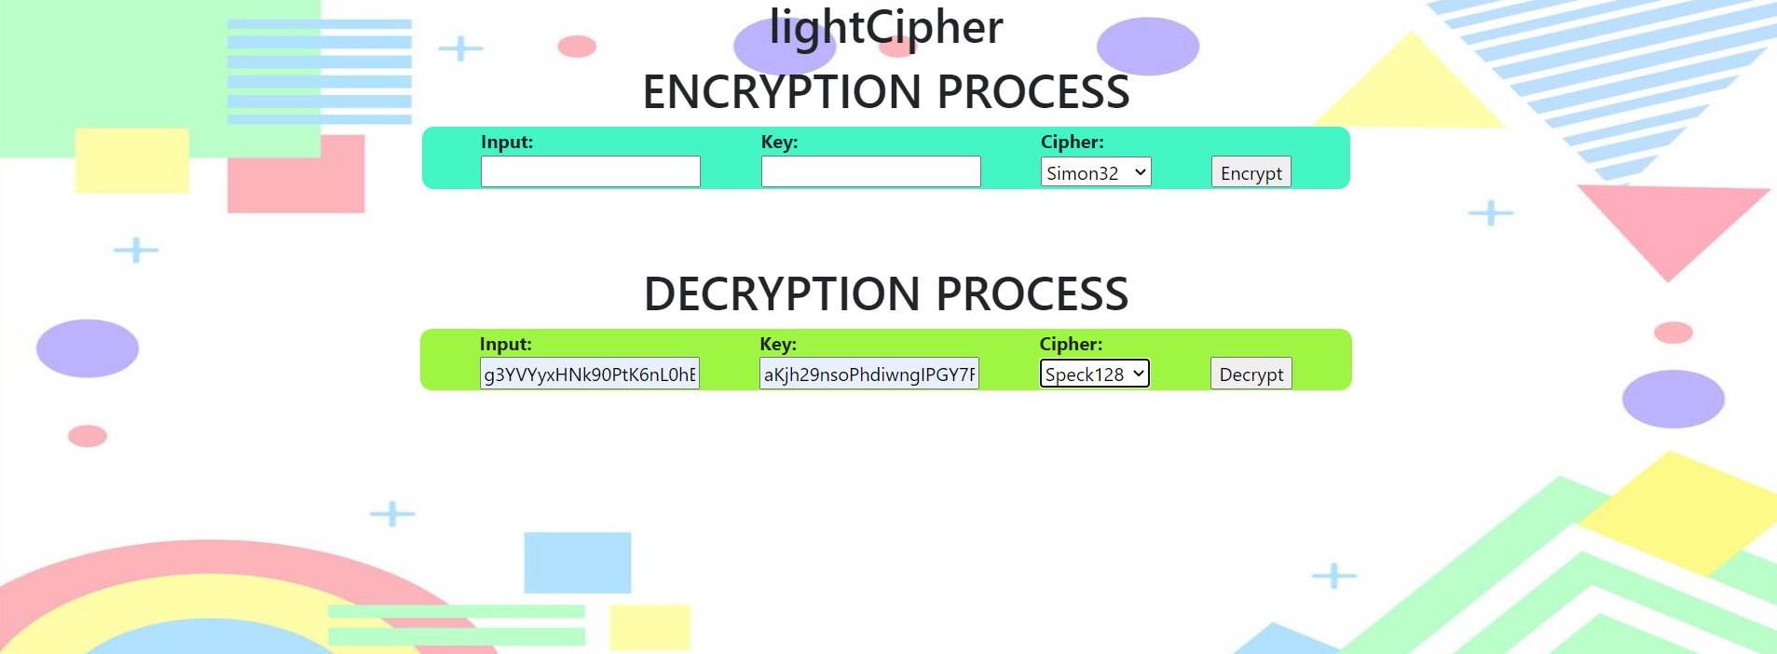

LIGHTCIPHER - DESCIFRADO

Slide 22

Gracias

